Slide 1
pandas
人工智慧導論
資料科學(Data Science)系統
學生:王榆凱
老師:偉大的恩師 龍大大
暫時

Slide 2
pandas Data Structures| pandas的資料結構 ==> series vs DataFrame
series的運算 see CHAPTER 5 Getting Started with pandas
建立series
使用pandas.Series()
使用字典資料型態傳入pandas.Series()
搜尋滿足條件的資料

Slide 3
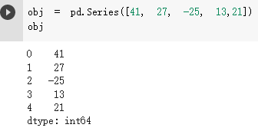


pandas Data Structures| pandas的資料結構 ==> series vs DataFrame
使用pandas.Series() 建立Series

Slide 4
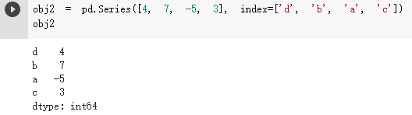


pandas Data Structures| pandas的資料結構 ==> series vs DataFrame
使用pandas.Series() 建立Series

Slide 5

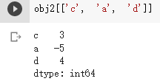
pandas Data Structures| pandas的資料結構 ==> series vs DataFrame
透過index(索引)進行搜尋

Slide 6
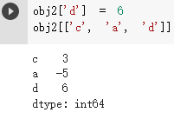
pandas Data Structures| pandas的資料結構 ==> series vs DataFrame
透過index(索引)進行設定

Slide 7
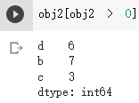
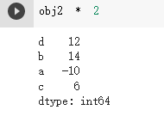
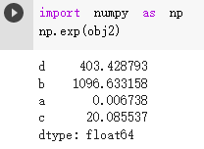
pandas Data Structures| pandas的資料結構 ==> series vs DataFrame
更多運算

Slide 8
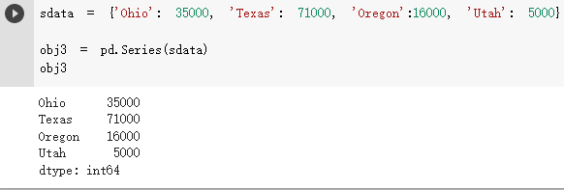
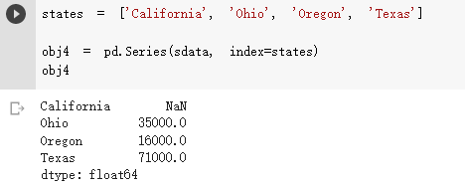
pandas Data Structures| pandas的資料結構 ==> series vs DataFrame
利用dict來創建series

Slide 9
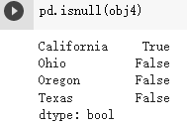
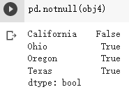
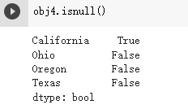
pandas Data Structures| pandas的資料結構 ==> series vs DataFrame
使用pandas的isnull和notnull函數檢測MISSING Value(缺失資料)

Slide 10
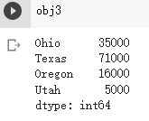
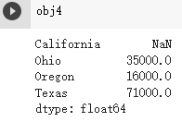
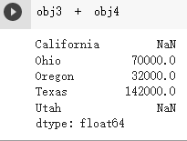
Series自動排序(Data alignment features)
Series自動按index label來排序

Slide 11
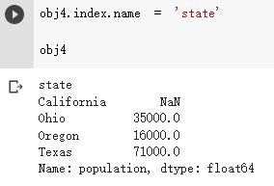
series name屬性的運用
series自身和它的index都有一個叫name的屬性

Slide 12
series name屬性的運用
更改 series的index

Slide 13
DataFrame的運算 see CHAPTER 5 Getting Started with pandas
建立DataFrame
使用pandas.Series()
使用字典資料型態傳入pandas.Series()
搜尋滿足條件的資料

Slide 14
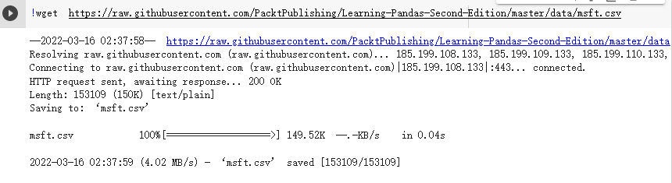
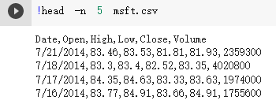
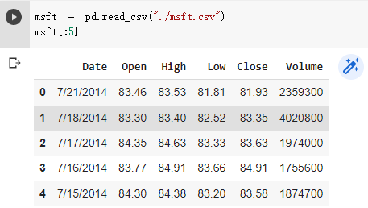
pandas_20220311 pandas資料匯入與資料清理(Data cleaning)

Slide 15
尚未開放
not yet open

Slide 16
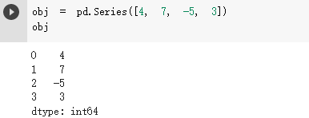
Series
這裡series我就不翻譯成序列了，因為之前的所有筆記裡，我都是把sequence翻譯成序列的。
series是一個像數組一樣的一維序列，並伴有一個數組表示label，叫做index。

Slide 17

Series
可以看到，左邊表示index，右邊表示對應的value。可以通過value和index屬性查看

Slide 18

Series
可以看到，左邊表示index，右邊表示對應的value。可以通過value和index屬性查看

Slide 19
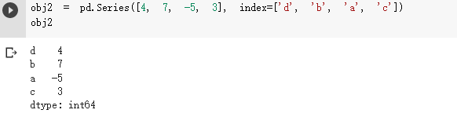

Series
當然我們也可以自己指定index的label

Slide 20

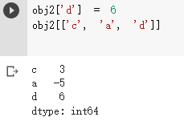
Series
可以用index的label來選擇
這裡['c', 'a', 'd']其實被當做了索引，儘管這個索引是用string構成的。

Slide 21
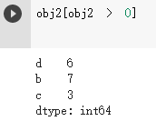
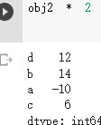
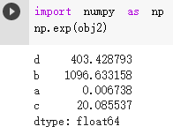


Series
使用numpy函數或類似的操作，會保留index-value的關係：

Slide 22
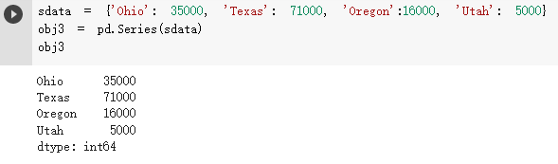
Series
還可以直接用現有的dict來創建series：

Slide 23
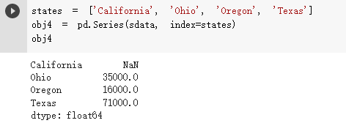
Series
series中的index其實就是dict中排好序的keys。我們也可以傳入一個自己想要的順序：

Slide 24
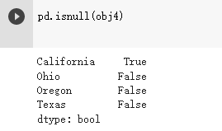
Series
順序是按states裡來的，但因為沒有找到california,所以是NaN。 NaN表示缺失數據，用之後我們提到的話就用missing或NA來指代。 pandas中的isnull和notnull函數可以用來檢測缺失數據：

Slide 25
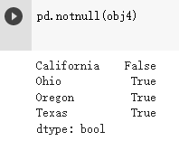
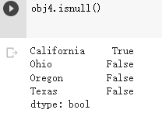
Series
順序是按states裡來的，但因為沒有找到california,所以是NaN。 NaN表示缺失數據，用之後我們提到的話就用missing或NA來指代。 pandas中的isnull和notnull函數可以用來檢測缺失數據：

Slide 26
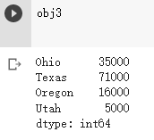
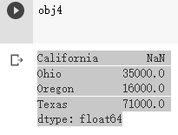
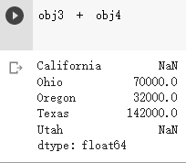
Series
關於缺失數據

Slide 27
Series
這個Data alignment features（數據對齊特色）和數據庫中的join相似。
series自身和它的index都有一個叫name的屬性，這個能和其他pandas的函數進行整合：

